Slide 1
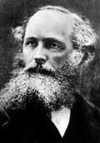
10.4 麦克斯韦速率分布
麦克斯韦
Maxwell，James Clerk (1831～1879)

Slide 2
10.4 麦克斯韦速率分布
麦克斯韦：英国物理学家。经典电动力学的创始人，统计物理学的奠基人之一。1831 年 6月13日生于爱丁堡，1879 年11月5日卒于剑桥。1847~1850 年在爱丁堡大学学习，1850 ~1854年入剑桥三一学院攻读数学。1856~1860年担任阿伯丁郡的马里查尔学院教授。1860~1865年在伦敦皇家学院执教，并从事气体运动理论的研究 。1860 年为英国皇家学会会员。1871年任剑桥大学教授，创建并领导了英国第一个专门的物理实验室 卡文迪什实验室 。麦克斯韦的主要贡献是创立了经典电动力学。他发展了M.法拉第关于电、磁相互作用必须通过中间媒质的思想，并把这种中间媒质称为以太 (后来研究表明，不存在所谓的以太，这种中间媒质实际上是电磁场)，并在此基础上提出了位移电流的概念 。

Slide 3
10.4 麦克斯韦速率分布
麦克斯韦研究了法拉第的电磁场设想，于1864年发表了《电磁场动力学理论》，提出包括偏微分方程的麦克斯韦方程组，概括了当时已知的关于电磁现象的一切实验结果，从而创立了经典电动力学。他根据这一理论得出结论：存在着电磁波；电磁波在真空中传播的速度等于光速；光的本质是电磁波；电磁波会产生压力等。麦克斯韦在这一期间的著作还有1855~1856年发表的《论法拉第力线》、1861~1862 年发表的《论物理力线》、1873年发表的《电学和磁学论》等。1868年继W.韦伯等之后，他以更高的精确度测定了电荷的静电单位对电磁单位的比值，并证实了它就等于光速。麦克斯韦在气体运动理论、光学、热力学和弹性理论方面也作出了重要贡献 ，1860年得出了理想气体分子按速度的统计分布律，计算了分子的自由程。他在1861年提出，彩色是由红、绿、蓝三基色组成的，他还是第一批彩色照片的制作者之一。1873～1874年他发现了双折光现象。

Slide 4
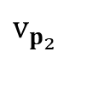
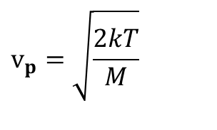

10.4 麦克斯韦速率分布
例10.5 图为同一种气体，处于不同温度状态下的速率分布曲线，试问（1）哪一条曲线对应的温度高？（2）如果这两条曲线分别对应的是同一温度下氧气和氢气的分布曲线，问哪条曲线对应的是氧气，哪条对应的是氢气？
解：
f(v)
$$v_{p}=\sqrt{\frac{2kT}{M}}$$
T₁
(1) T₁ < T₂
T₂
(2) 蓝：氧
白：氢
$$v_{p_{1}}$$
$$v_{p_{2}}$$
v

Slide 5


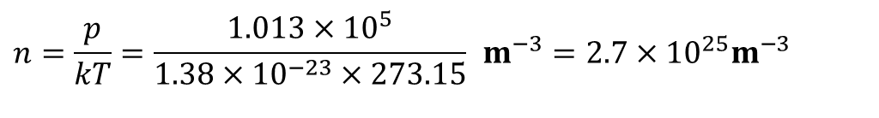
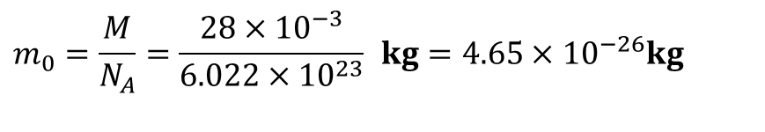

10.4 麦克斯韦速率分布
例10.6 求在标准状态下，1.0 m³ 氮气中速率处于500 ~ 501 m · s⁻¹之间的分子数目。
解：
已知
$$T=273.15K$$
$$p=1.013×10^{5} Pa$$
$$M=28×10^{−3} kg⋅mol^{−1}$$
$$m_{0}=\frac{M}{N_{A}}=\frac{28×10^{−3}}{6.022×10^{23}} kg=4.65×10^{−26}kg$$
$$n=\frac{p}{kT}=\frac{1.013×10^{5}}{1.38×10^{−23}×273.15} m^{−3}=2.7×10^{25}m^{−3}$$

Slide 6

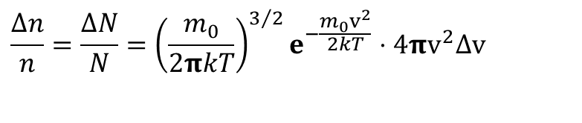
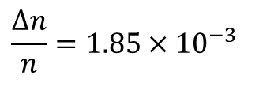
10.4 麦克斯韦速率分布
$$\frac{Δn}{n}=\frac{ΔN}{N}={\left(\frac{m_{0}}{2πkT}\right)}^{3/2}e^{−\frac{m_{0}v^{2}}{2kT}}⋅4πv^{2}Δv$$
$$v=500 m⋅s^{−1} , Δv=1 m⋅s^{−1}$$
$$\frac{Δn}{n}=1.85×10^{−3}$$
$$Δn=1.85×10^{−3}×2.7×10^{25} m^{−3}=5.0×10^{22} m^{−3}$$
$$ΔN=Δn⋅V=1.85×10^{−3}×2.7×10^{25} ×1=5.0×10^{22}$$

Slide 7


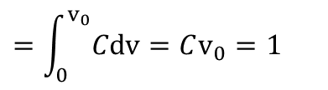
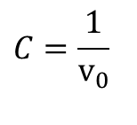
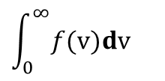
10.4 麦克斯韦速率分布
例10.7 有 N 个粒子，其速率分布函数为:
（1）作速率分布曲线。
（2）由N 和v₀求常量C。
（3）求粒子的平均速率。
（4）求粒子的方均根速率。
C ( v₀> v > 0)
$$f(v)=$$
0 ( v > v₀ )
解：
$$f(v)$$
（2）
速率分布函数必须满足归一化条件
（1）
C
$$\int_{0}^{∞}{f(v)dv}$$
$$=\int_{0}^{v_{0}}{Cdv}=Cv_{0}=1$$
$$C=\frac{1}{v_{0}}$$
O
v₀
v

Slide 8
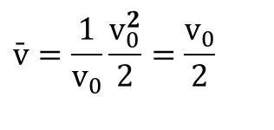
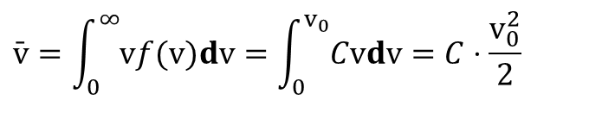
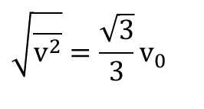
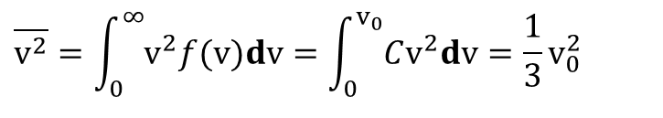
10.4 麦克斯韦速率分布
$$\bar{v}=\int_{0}^{∞}{vf(v)dv}=\int_{0}^{v_{0}}{Cvdv}=C⋅\frac{v_{0}^{2}}{2}$$
（3）
$$\bar{v}=\frac{1}{v_{0}}\frac{v_{0}^{2}}{2}=\frac{v_{0}}{2}$$
（4）
$$\overline{v^{2}}=\int_{0}^{∞}{v^{2}f(v)dv}=\int_{0}^{v_{0}}{Cv^{2}dv}=\frac{1}{3}v_{0}^{2}$$
$$\sqrt{\overline{v^{2}}}=\frac{\sqrt{3}}{3}v_{0}$$
对不同的分布函数，有不同的平均速率、方均根速率和最可几速率（最概然速率）

Slide 9
10.4 麦克斯韦速率分布

Slide 10
10.4 麦克斯韦速率分布

Slide 11
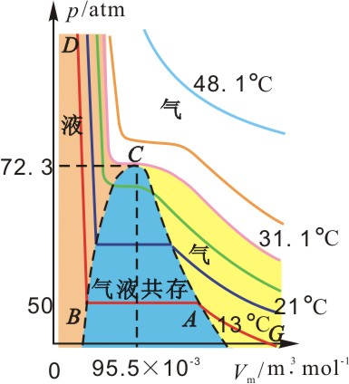
10.5 真实气体范德瓦尔斯方程（简介）
48.1℃时：其等温线相似于理想气体的等轴双曲线。
二氧化碳气体的等温线

Slide 12
10.5 真实气体范德瓦尔斯方程（简介）
对理想气体状态方程的修正：
（1）体积修正
设V 为容器体积，b为1 mol 分子所占体积。
或
（2）压强修正

Slide 13
10.5 真实气体范德瓦尔斯方程（简介）
考虑分子间存在引力，气体分子施与器壁的压强应减少一个量值，称为内压强 （p_{i}）。
a为比例系数
范德瓦尔斯方程：

Slide 14
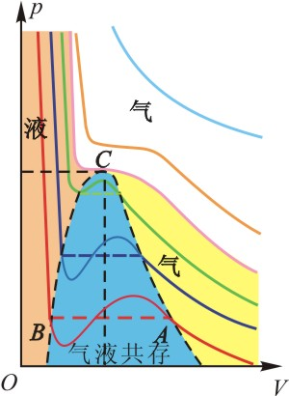
10.5 真实气体范德瓦尔斯方程（简介）
范德瓦尔斯方程描述二氧化碳气体等温线曲线与真实气体的等温曲线比较，除在低温时，在虚线部分不符合外，其他都能很好地吻合 。

Slide 15
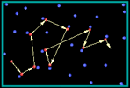
10.6 气体分子的平均自由程和碰撞频率

Slide 16
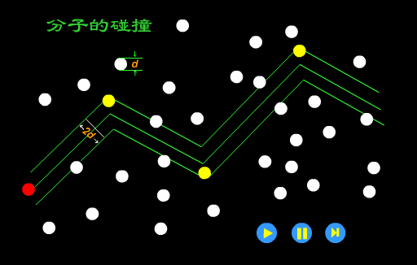
10.6 气体分子的平均自由程和碰撞频率
平均碰撞频率
碰撞频率（ ）：单位时间内，分子与其他分子发生碰撞的平均次数。
考虑分子A与其他分子发生碰撞时，可假定其他分子不动，而分子A以平均相对速率 运动。
假定分子的有效直径为d，即两分子的中心距小于或等于d时发生碰撞。
碰撞频率：

Slide 17
10.6 气体分子的平均自由程和碰撞频率
平均自由程
平均自由程（ ）：分子在连续两次和其他分子发生碰撞之间所通过的自由路程的平均值。
平均自由程只与分子的直径和密度有关，而与平均速率无关。
当温度一定时，平均自由程与压强成反比，压强越小，平均自由程越长。

Slide 18
10.6 气体分子的平均自由程和碰撞频率
例10.9 求氢在标准状态下一秒内分子的平均碰撞次数。（已知分子直径d = 2×10⁻¹⁰m )
解：
（约80亿次）

Slide 19
10.7 气体的输运现象（简介）
气体的输运现象
如果系统各部分的物理性质是不均匀的（例如流速、温度和密度等的不相同），则由于分子间的相互碰撞和相互搀和，各部分之间将产生动量、能量和质量的转移，这种现象称为气体的输运现象。
1. 当气体各层流速不均匀时发生的粘滞现象。
2. 当气体温度不均匀时发生的热传导现象。
3. 当气体密度不均匀时发生的扩散现象。

Slide 20
10.7 气体的输运现象（简介）
粘滞现象
z
u₀
u=u(z)
牛顿粘滞定律：
F
z_{o}
F’
x
u = 0
η 称为粘滞系数（粘度）
结论：粘滞现象的微观本质是分子动量的定向迁移。

Slide 21
10.7 气体的输运现象（简介）
热传导现象
z
傅里叶热传导定律：
z₀+dz
T+dT
z₀
T
热导率：
结论：
热传导现象的微观本质是分子热运动能量的定向迁移。

Slide 22
10.7 气体的输运现象（简介）
扩散现象
z
菲克扩散定律：
z₀+dz
ρ+dρ
z₀
ρ
扩散系数：
结论：
气体扩散现象的微观本质是质量的定向迁移。

Slide 23
10.8 热力学第二定律的统计意义
气体自由膨胀过程的不可逆性

Slide 24

10.8 热力学第二定律的统计意义
a
d
c
b

Slide 25
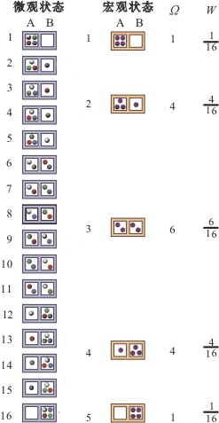
10.8 热力学第二定律的统计意义
微观态：在A、B 两室中分子各种可能的分布状态。
宏观态：对各分子不加区别，仅从 A、B 两室的分子数分布来确定的状态。
所有可能微观态数：
所有粒子处于左（右）边的概率：
左、右两边各有两个粒子的宏观态对应的微观态数最多，出现该宏观态的概率为最大。

Slide 26
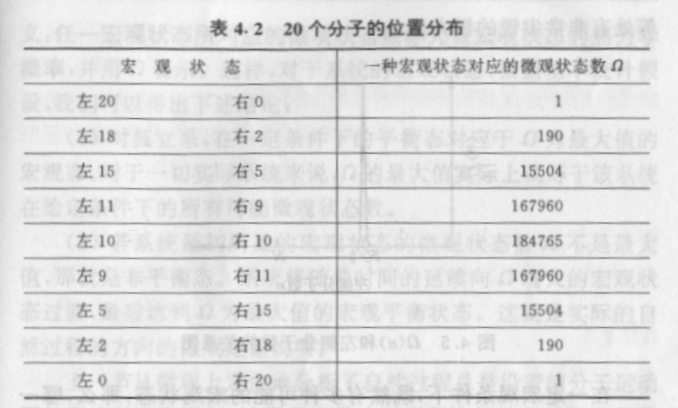
10.8 热力学第二定律的统计意义
184756

Slide 27
10.8 热力学第二定律的统计意义
Ω
O
N_{左}
10

Slide 28
10.8 热力学第二定律的统计意义
推广：N个粒子的系统
所有可能微观态数：
出现所有粒子归于左(右)边的概率：
左、右两边粒子数相等的宏观态对应的微观态数最多，出现该宏观态的概率为最大，而且远大于出现所有粒子归于一边的概率。

Slide 29
10.8 热力学第二定律的统计意义
结论：自由膨胀过程实质上是由包含微观态数目少的宏观态向包含微观态数目多的宏观态方向进行。
不可逆过程的实质：孤立系统内部发生的一切不可逆过程总是由包含微观态数目少的宏观态向包含微观态数目多的宏观态方向进行。
一切不可逆过程都是从有序状态向无序状态的方向进行。

Slide 30

10.8 热力学第二定律的统计意义
热功转换
热功转换的实质是大量分子的有序运动向无序运动的转化过程
热功转换

Slide 31
10.8 热力学第二定律的统计意义
热传递
热传递的实质是系统由较无序的宏观态向更无序的宏观态过渡。
热传递

Slide 32
10.8 热力学第二定律的统计意义
热力学第二定律表明，一切与热现象有关的实际宏观过程都是不可逆的，而这种不可逆性并不取决于过程本身，而是反映了始末两个状态在性质上的差异。从统计意义上来认识，这种差异表现为始末两个宏观态所包含的微观态数目不同，并直接决定了过程进行的方向。
一切封闭系统，其内部发生的过程，总是由包含微观状态数目少的宏观态向包含微观状态数目多的宏观态进行，由概率小的宏观态向概率大的宏观态进行，由较为有序宏的宏观态向较为无序的宏观态进行。（相反的过程并非不可能，只不过出现这种过程的概率太小了！）

Slide 33
10.8 热力学第二定律的统计意义
引入反映热力学系统状态的一个态函数 ——
熵（S ） , 单位：J·K⁻¹
玻耳兹曼关系式：
Ω 热力学概率
熵是组成系统的微观粒子的无序性（即混乱度）的量度。
当孤立系统处于平衡态时，其熵 S 达到最大值 。
熵具有可叠加性。

Slide 34
10.8 热力学第二定律的统计意义
熵增加原理
不可逆过程：
微观态数少的状态(Ω₁)
→ 微观态数多的状态(Ω₂ )
因为Ω₁ <Ω₂
可逆过程： Ω₁ =Ω₂
熵增加原理：孤立系统中发生的一切不可逆过程都将导致系统熵的增加；而在孤立系统中发生的一切可逆过程，系统的熵保持不变 。

Slide 35
10.8 热力学第二定律的统计意义
克劳修斯熵
熵的热力学定义（克劳修斯熵）：
设一定量的理想气体在温度为T 下作等温膨胀，体积从V₁变化为V₂ 。
一个分子在容器中的概率：
N 个分子在容器中的概率：

Slide 36
10.8 热力学第二定律的统计意义
克劳修斯熵
等温膨胀后的熵变：
Q/T称为热温比
微过程：
对于任意一个热力学过程
不等号表示不可逆过程
积分式

Slide 37
10.8 热力学第二定律的统计意义
注意：
熵是一个态函数。熵的变化只取决于初、末两个状态，与具体过程无关。
熵具有可加性。系统的熵等于系统内各部分的熵之和。
克劳修斯熵只能用于描述平衡状态，而玻耳兹曼熵则可以用以描述非平衡态。

Slide 38
10.8 热力学第二定律的统计意义
例10.10 试求1mol理想气体由初态（ T₁，V₁）经某一过程到达终态（ T₂，V₂）的熵变。假定气体的摩尔定容热容 C_{V,m}为一恒量。
等体升温
（T₁V₁）
（T₂V₁）
ΔS₁
解：
解法一
等温膨胀
（T₂V₁）
（T₂V₂）
ΔS₂

Slide 39
10.8 热力学第二定律的统计意义
解法二
等温膨胀
（T₁V₁）
（T_{1，}V₂）
ΔS₁
等体升温
（T₁V₂）
（T_{2，}V₂）
ΔS₂
解法三

